Slide 1


Slide 2
目錄
一.PCStar樂課網介紹
1.樂課網簡介(教育e聯盟、免費講座)
2.相似網站比較
二.網站改善建議
1.首頁優質學院 2.新增「找學院」
3.找課程-課程分類 4.找課程-跳頁問題
5.找家教-搜尋問題 6.悄悄話顯示
7.會員中心-樂課卡優惠分類
8.系統通知信-改名/FB粉絲團連結

Slide 3
樂課網簡介
(介紹、教育e聯盟、免費講座)

Slide 4
關於
挑戰講師數第1、課程數第1、學院數第1的課程網站
PCStar樂課網於2013年10月成立，教育網路服務精神指標：學習是成功最快的路徑。致力於為學習者提供快速、準確找到適合自己的課程服務，開發自我潛能，實現自我追求的成功目標。
除了提供網路課程資源和地域化的面授培訓課程資源，透過雲端功能與各大教育機構、推廣中心以及職訓單位合作，推廣課程訊息並且發展派遣學習講師至需求單位授課，建立獨樹一格的教育推廣行銷模式。
PCStar樂課網通過多種方式幫助學習者與培訓機構、培訓專家聯繫並完成報名；同時也幫助廣大教育培訓機構和培訓專家以低成本、高效率的網路效果營銷方式，完成招生工作。

Slide 5














教育e聯盟
國立台灣師範大學
進修推廣學院
國立台灣科技大學
推廣教育中心
國立交通大學
推廣教育中心
國立台灣藝術大學
推廣教育中心
國立政治大學
公企中心
國立彰化師範大學
進修學院
國立台中教育大學
進修推廣部
東吳大學推廣部
中原大學
推廣教育中心
元智大學
終生教育部
致理技術學院
推廣教育中心
大同大學
推廣教育中心
中國科技大學
推廣教育中心
亞東技術學院
推廣教育中心

Slide 6



免費講座
每一至二個月舉辦免費講座，
地點通常是師大或是致理技術學院
講座主題多元。

Slide 7
相似網站比較
(樂課網、好課城、你知我知學習網)

Slide 8
相似網站比較
網站名 | 樂課網 | 好課城 | 你知我知好學網
課程數 | 890堂，累積開課5017堂 (截至20150420) | 少，約25堂 | 很多，從13年至今累積約一千多堂
課程來源 | 大多為大專院校推廣中心，也有補習班 | 申請成講師，審核後可刊登課程 | 申請成講師，審核後可刊登課程
報名方式 | 可用網站系統報名， 但部分學校連至自己的系統 | 網站系統報名 | 網站系統報名
講師專欄 | 有，但使用率不高 | 無 | 有，「課堂筆記」
特殊功能 | 1.樂課卡優惠 2.免費講座 3.線上免費課程(較少更新) |  | 1.可以包班 2.待用課程 (學習需求申請→老師、提案者、網站三方討論產生課程→募資) 3.個人客製化月費課程

Slide 9
改進建議
首頁優質學院/新增「找學院」/
找課程-課程分類/找課程-跳頁問題/
找家教-搜尋問題/悄悄話顯示/
會員中心-樂課卡優惠分類/
系統通知信-改名/FB粉絲團連結

Slide 10
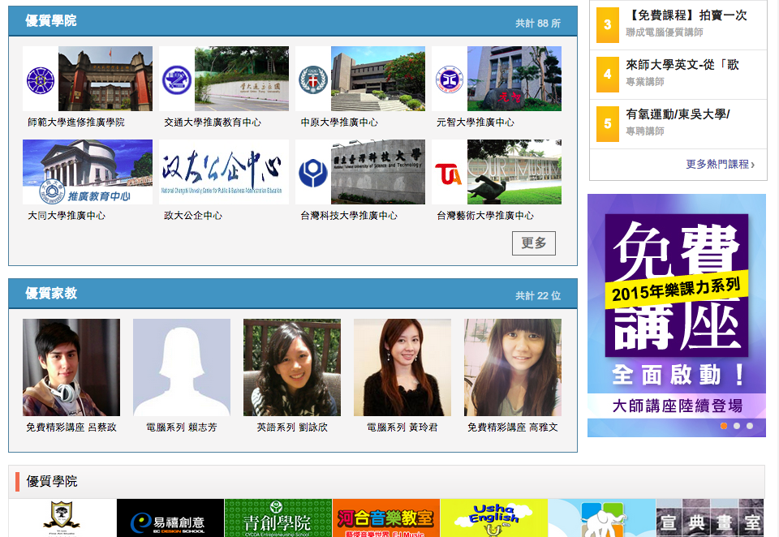
首頁優質學院
優質家教與優質學院位置交換

Slide 11
改進建議
首頁優質學院/新增「找學院」/
找課程-課程分類/找課程-跳頁問題/
找家教-搜尋問題/悄悄話顯示/
會員中心-樂課卡優惠分類/
系統通知信-改名/FB粉絲團連結

Slide 12
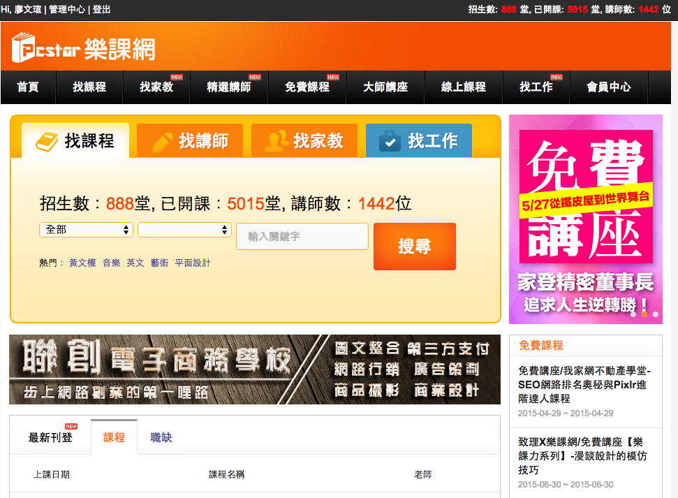
新增「找學院」
找學院

Slide 13
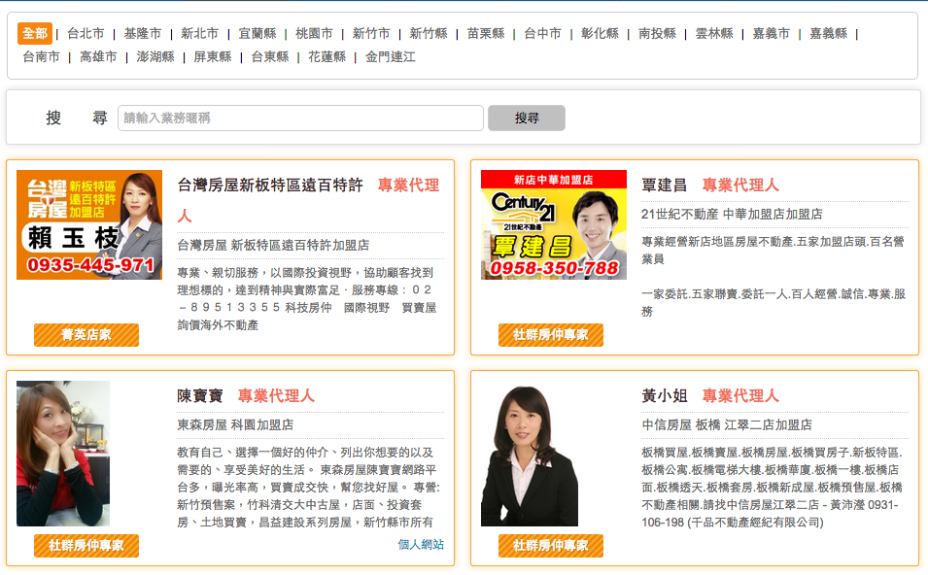





新增「找學院」
將學院按地區區分
校名ＸＸＸＸ
簡介＠＃＄％＾＆＊＾＆＊（＄％＾＆＊＄＄％＾＆＊（＆＾％％＾＆＊（％＾％＾＆＊（
校名ＸＸＸＸ
簡介＠＃＄％＾＆＊＾＆＊（＄％＾＆＊＄＄％＾＆＊（＆＾％％＾＆＊（％＾％＾＆＊（
校名ＸＸＸＸ
簡介＠＃＄％＾＆＊＾＆＊（＄％＾＆＊＄＄％＾＆＊（＆＾％％＾＆＊（％＾％＾＆＊（
校名ＸＸＸＸ
簡介＠＃＄％＾＆＊＾＆＊（＄％＾＆＊＄＄％＾＆＊（＆＾％％＾＆＊（％＾％＾＆＊（

Slide 14
改進建議
首頁優質學院/新增「找學院」/
找課程-課程分類/找課程-跳頁問題/
找家教-搜尋問題/悄悄話顯示/
會員中心-樂課卡優惠分類/
系統通知信-改名/FB粉絲團連結

Slide 15
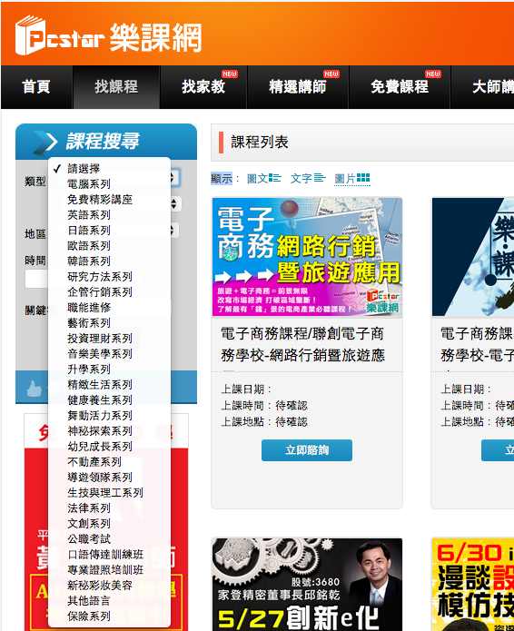
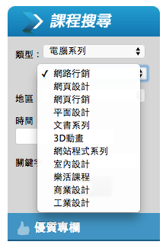
找課程-課程分類
此區分類有問題，會讓使用者查不到想要的課程。
如電腦系列的子分類：
網路行銷與網頁行銷是相同的，因刪除其中一項

Slide 16
找課程-課程分類
分類 | 子分類 | 分類 | 子分類
1.免費精彩講座 | 全部 | 7.韓語系列 | 全部
2.電腦系列 | 全部 1.商業設計軟體應用 2.多媒體設計 3.網頁與程式設計 4.室內設計 5.工業設計 6.文書系列 7.3D製圖 | 8.其他語言系列 | 全部
3.電子商務系列 | 全部 | 9.藝術與音樂系列 | 全部 1.繪畫系列 2.DIY手創與創意繪畫 3.攝影創作 4.音樂美學系列
4.英文系列 | 全部 1.個人進修 2.兒童美語 3.英文檢定 | 10.精緻生活系列 | 全部 1.品飲與茶道 2.家政才藝 3.健康養身與保健（原健康養身系列併入）
5.日文系列 | 全部 1.個人進修 2.日文檢定 | 11.運動與健身系列 | 全部 1.舞動活力 2.瑜伽有氧 3.武術與拳類 4其他運動
6.歐語系列 | 全部

Slide 17
找課程-課程分類
原本共29類，30項子分類
重新分類後19類，36子分類
分類 | 子分類 | 分類 | 子分類
文創系列：建議刪除 |  | 16.企管行銷系列 | 全部 1.行銷管理 2.人資管理 3.經營管理
12.神秘探索系列 | 全部 | 17.創業與投資系列 | 全部
13.幼兒成長系列 | 全部 | 18.職能進修： 將 1.「專業證照培訓」、 2.「企管行銷」、 3.「不動產系列」、 4.「導遊領隊系列」、 5.「新娘彩妝美容」、 6.「口語傳達系列」 分入子分類
15.升學系列 | 全部 | 18.法律與保險系列 | 全部
14.公職考試 | 全部
15.生技與理工系列 | 全部 1.電機課程 2.工程課程 3.光電課程 4.生技課程
假如能在後台新增一個課程可以放在兩個分類裡面的話，
對刊登使用者來說會蠻便利的

Slide 18
改進建議
首頁優質學院/新增「找學院」/
找課程-課程分類/找課程-跳頁問題/
找家教-搜尋問題/悄悄話顯示/
會員中心-樂課卡優惠分類/
系統通知信-改名/FB粉絲團連結

Slide 19
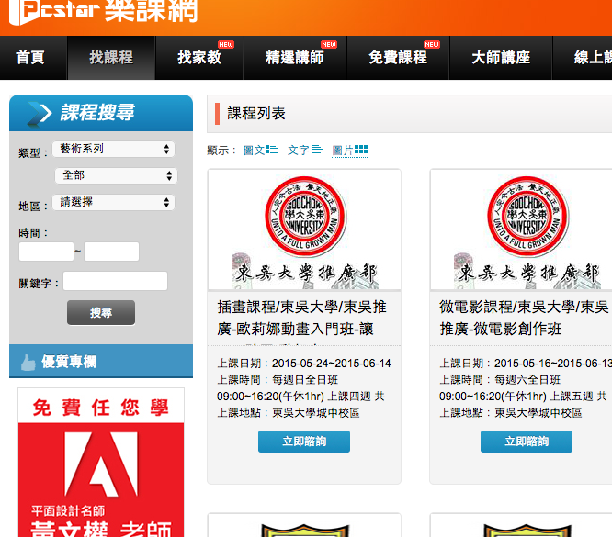
找課程-跳頁問題
在課程搜尋時，想點回前面的頁數，搜尋項目會跳掉
例如：
搜尋藝術系列

Slide 20
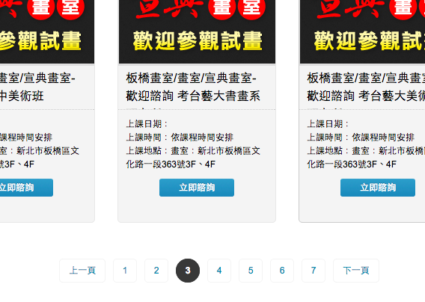
找課程-跳頁問題
在課程搜尋時，想點回前面的頁數，搜尋項目會跳掉
逛到第三頁了
想點回前面頁數
看課程

Slide 21
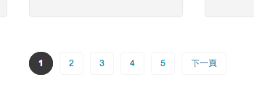

找課程-跳頁問題
在課程搜尋時，想點回前面的頁數，搜尋項目會跳掉
點回第一頁後搜尋跑掉了

Slide 22
改進建議
首頁優質學院/新增「找學院」/
找課程-課程分類/找課程-跳頁問題/
找家教-搜尋問題/悄悄話顯示/
會員中心-樂課卡優惠分類/
系統通知信-改名/FB粉絲團連結

Slide 23
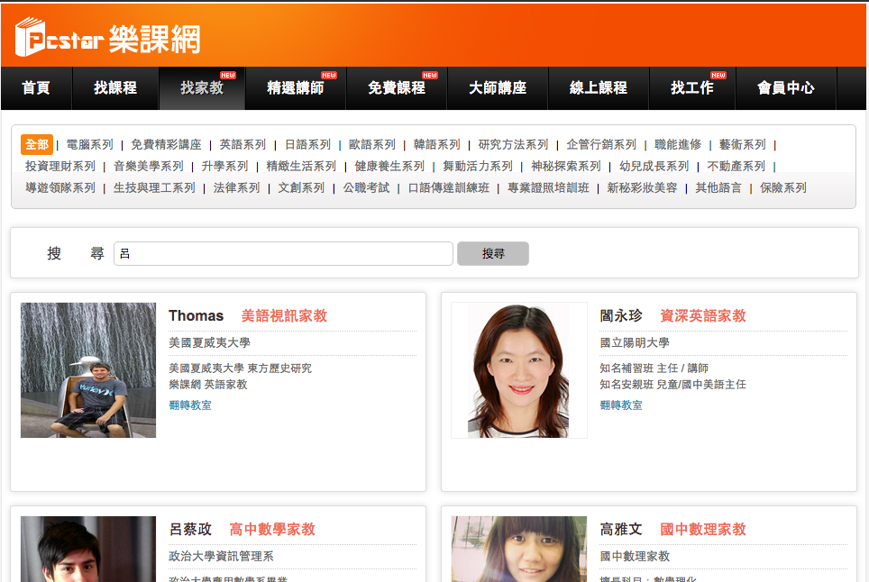
找家教-搜尋問題
在找家教搜尋時，
只能搜尋到精選講師
我在搜尋時搜尋「呂」
應該要可以查到家教裡的「呂蔡政老師」

Slide 24
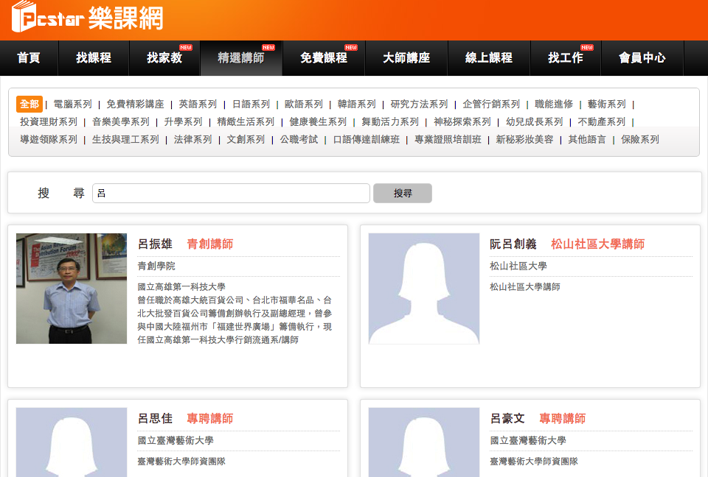
找家教-搜尋問題
在找家教搜尋時，
只能搜尋到精選講師
竟然只能搜尋到精選講師裡的老師…
我要找的是家教ＱＱ

Slide 25
改進建議
首頁優質學院/新增「找學院」/
找課程-課程分類/找課程-跳頁問題/
找家教-搜尋問題/悄悄話顯示/
會員中心-樂課卡優惠分類/
系統通知信-改名/FB粉絲團連結

Slide 26
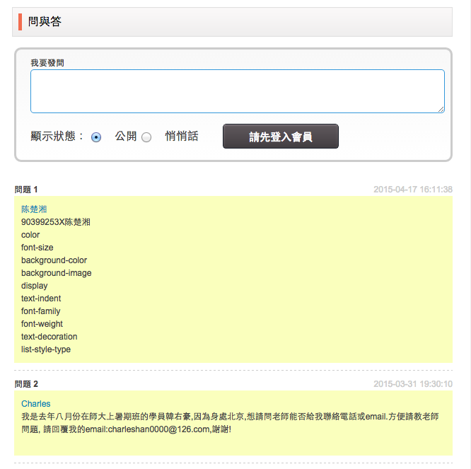
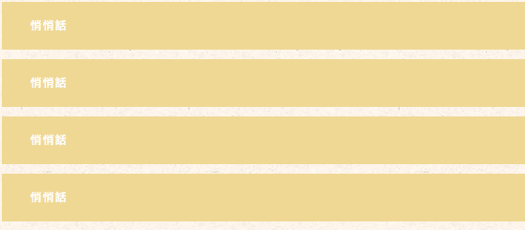
悄悄話顯示
給講師們留言悄悄話時，該用戶及老師以外的其他人完全看不到有留言的痕跡，因此感覺此講師沒有在與學員互動，建議悄悄話也顯示出來，但內容只有該用戶及講師看得見。
講師回覆
講師回覆

Slide 27
改進建議
首頁優質學院/新增「找學院」/
找課程-課程分類/找課程-跳頁問題/
找家教-搜尋問題/悄悄話顯示/
會員中心-樂課卡優惠分類/
系統通知信-改名/FB粉絲團連結

Slide 28
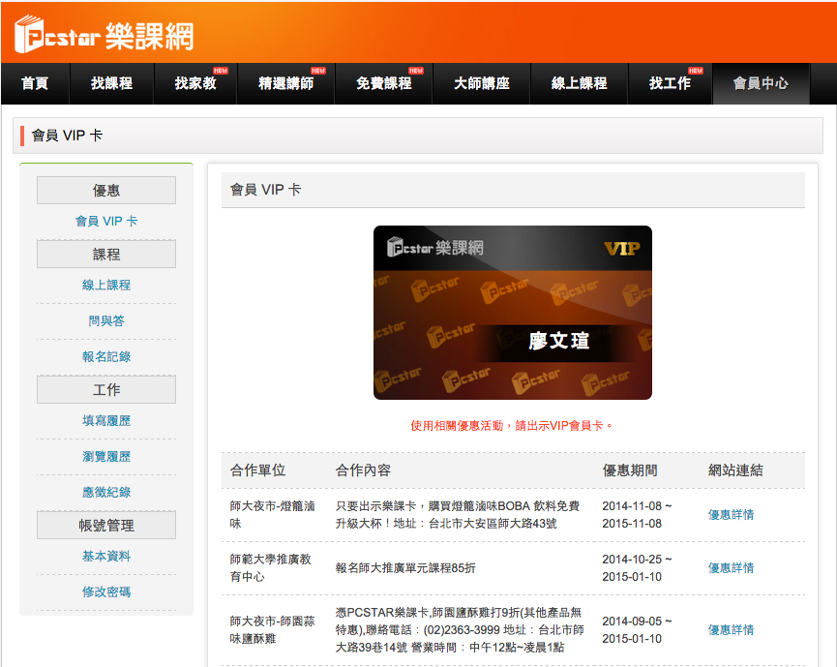
會員中心-樂課卡優惠分類
樂課卡享有優惠，但合作單位沒有依類別區分，看的時候有點不方便。
建議依：教育、飲食玩樂、生活服務，作為區分
Ex:台藝大育成中心-博客創意印刷出示樂課卡，印刷商品一率95折! 放在生活服務

Slide 29
改進建議
首頁優質學院/新增「找學院」/
找課程-課程分類/找課程-跳頁問題/
找家教-搜尋問題/悄悄話顯示/
會員中心-樂課卡優惠分類/
系統通知信-改名/FB粉絲團連結

Slide 30

系統通知信-改名
應改成PCStar樂課網

Slide 31
改進建議
首頁優質學院/新增「找學院」/
找課程-課程分類/找課程-跳頁問題/
找家教-搜尋問題/悄悄話顯示/
會員中心-樂課卡優惠分類/
系統通知信-改名/FB粉絲團連結

Slide 32
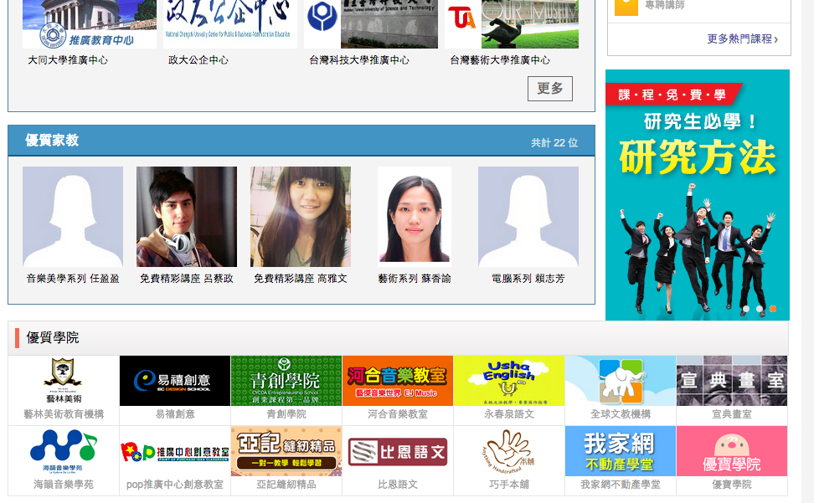
FB粉絲團連結
建議可放
樂課網FB連結

Slide 33
這些問題其實都算是小問題，請工程師修改就好了，
相信修改完之後樂課網能在操作上更順暢，讓我更想來這邊找課程，
不過他們會看到我的簡報嗎？XDDD
分享給大家一個優惠：出示會員樂課卡師大推廣部課程85折
親身經歷!!真的可以省不少誒>____<
報告結束 Thank you! ☺

